Slide 1
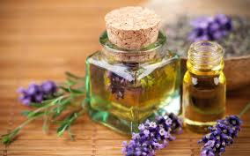
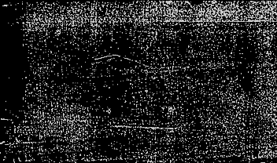
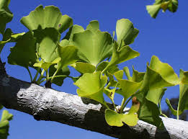
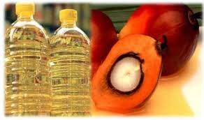

Jalur Asetat
apt. Aji Winanta, M.Sc.

Slide 2
كُلُّ نَفْسٍ ذَائِقَةُ الْمَوْتِ وَنَبْلُوكُمْ بِالشَّرِّ وَالْخَيْرِ فِتْنَةً وَإِلَيْنَا تُرْجَعُونَ
Tiap-tiap yang berjiwa akan merasakan mati. Kami akan menguji kamu dengan keburukan dan kebaikan sebagai cobaan (yang sebenar-benarnya). Dan hanya kepada Kamilah kamu dikembalikan (al-Anbiyâ: 35)

Slide 3


Capaian pembelajaran
Mahasiswa mampu menjelaskan biosintesis jalur asetat dan contoh produk bahan alamnya

Slide 4
Pentingnya mempelajari biosintesis jalur asetat
Memberikan informasi tentang senyawa penuntun untuk penelusuran senyawa aktif baru
Membantu dalam penggolongan/ klasifikasi senyawa metabolit sekunder

Slide 6
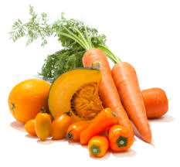
Metabolit Primer
Metabolit Sekunder

Slide 7
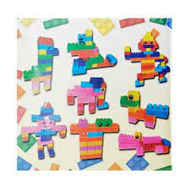
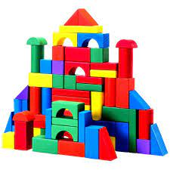

Slide 8
Jalur biosintesis
Jalur biosintesis adalah gambaran langkah-langkah reaksi kimia yang terjadi ketika organisme hidup menciptakan molekul kompleks baru dari prekursor yang lebih sederhana dan lebih kecil
Bio = reaksi berlangsung dalam organisme hidup yang berbeda dengan reaksi di dalam laboratorium
Sintesis = menunjukkan bahwa bahan awal yang sederhana direaksikan untuk membentuk produk yang lebih besar

Slide 9
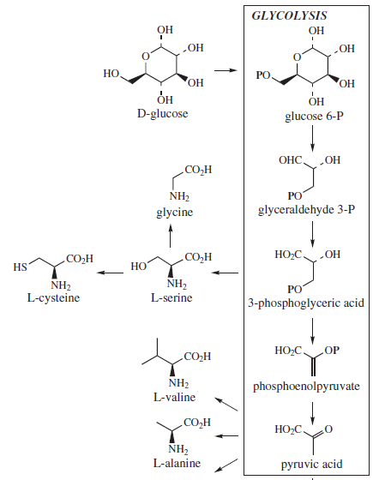
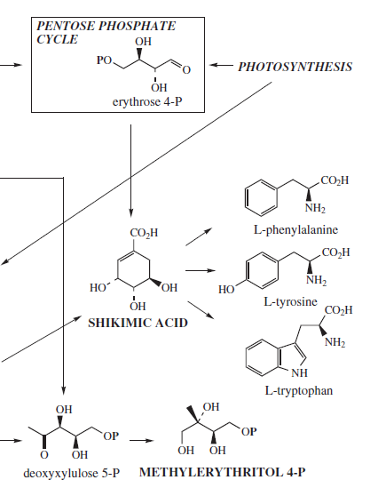
Peta jalur biosintesis

Slide 10
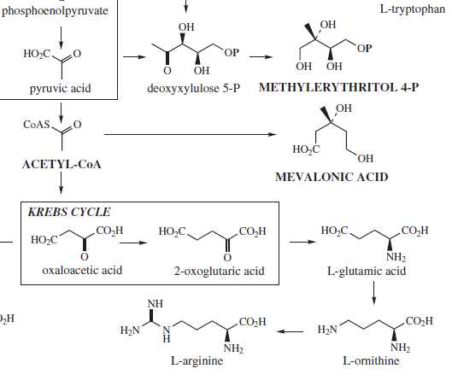
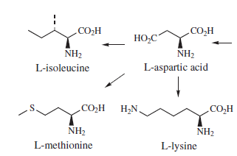

Slide 11
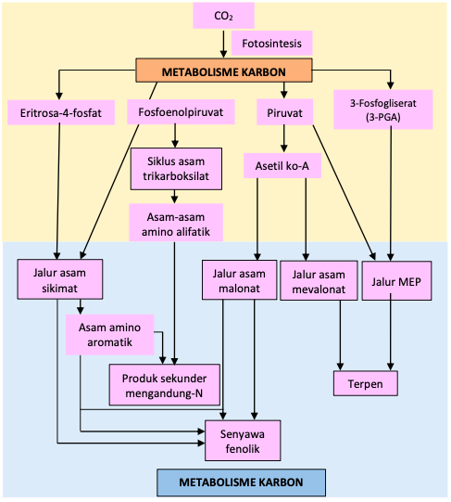

Slide 12
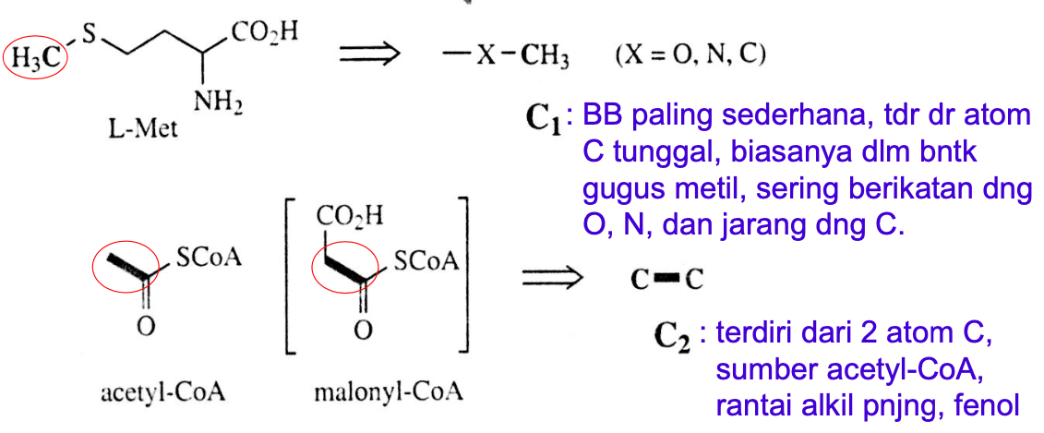
Berikut beberapa BB yang secara rutin digunakan

Slide 13
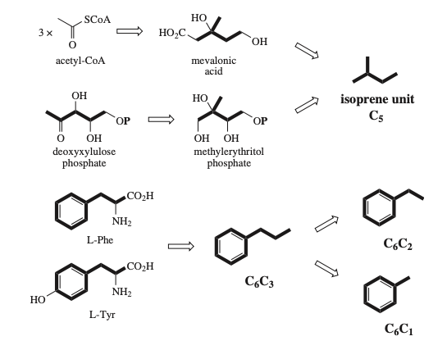

Slide 14
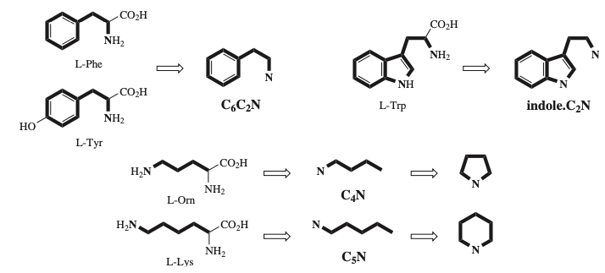

Slide 15
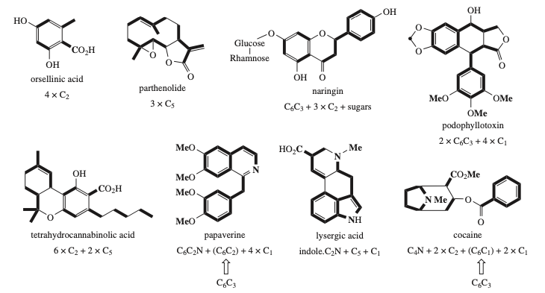

Slide 16
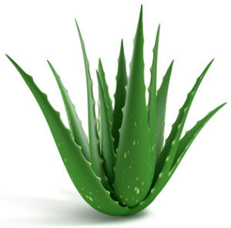
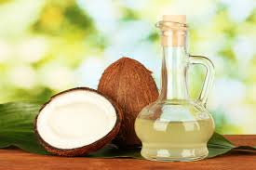
Senyawa senyawa yang berasal dari jalur asetat
Asetat-mevalonat
Poliketida
Jalur asetat
Asetat-malonat

Slide 17
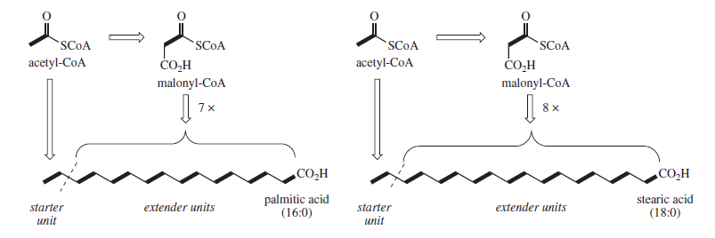
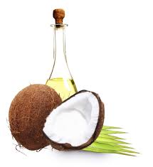
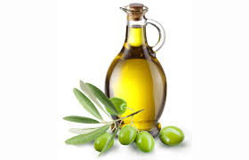
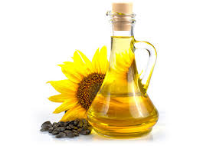
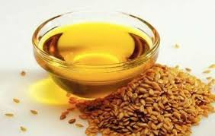
Jalur asetat – malonat

Slide 18
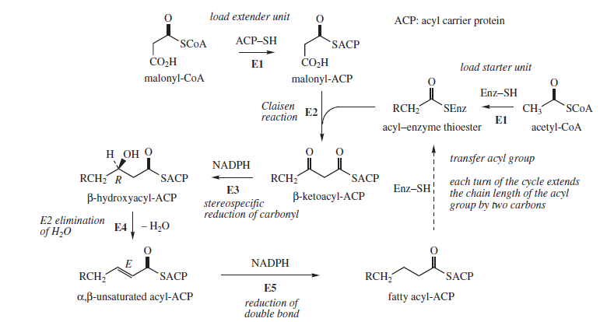
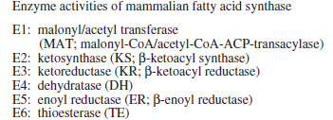
Biosintesis jalur asetat malonat

Slide 19
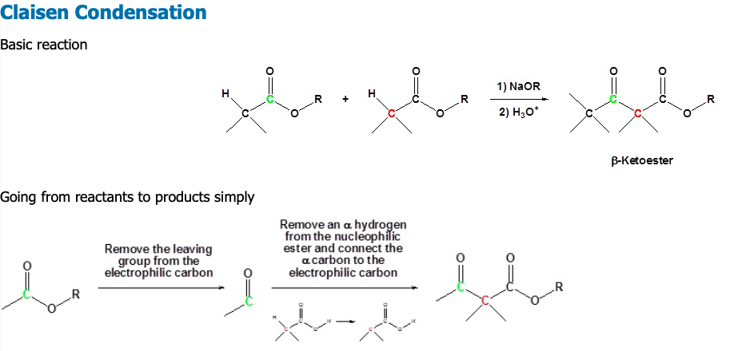

Slide 20
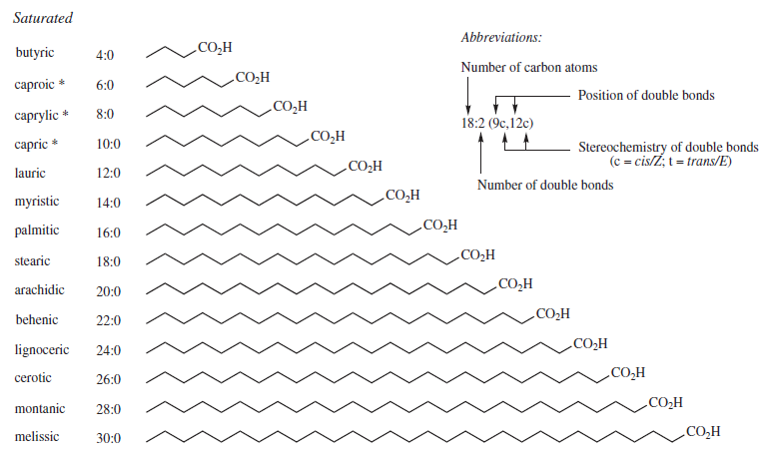
Asam lemak jenuh

Slide 21
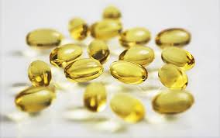
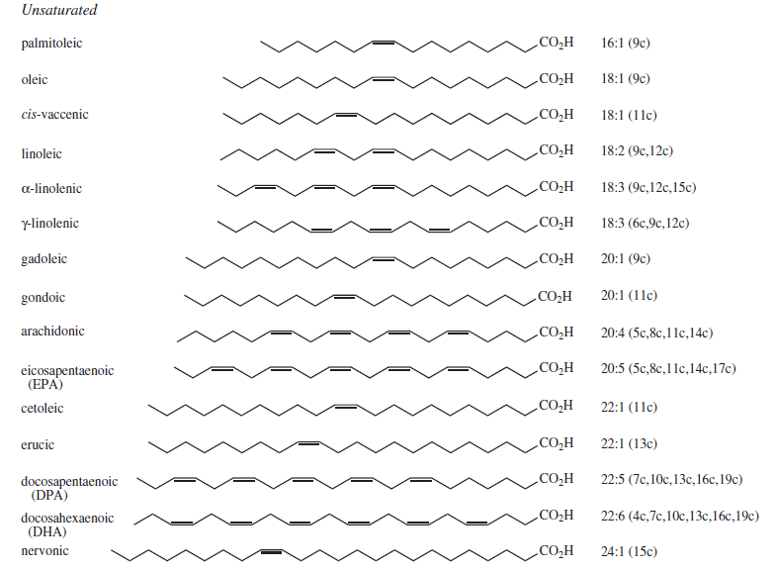
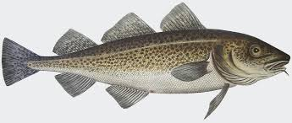
Asam lemak tidak jenuh

Slide 22
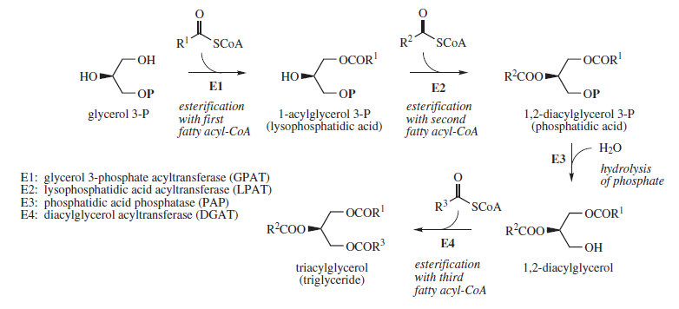
Biosintesis trigliserida

Slide 23
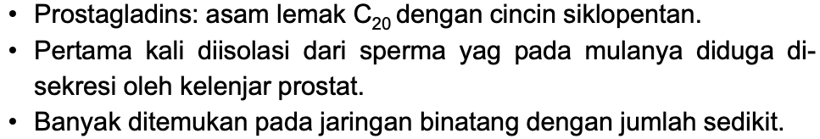
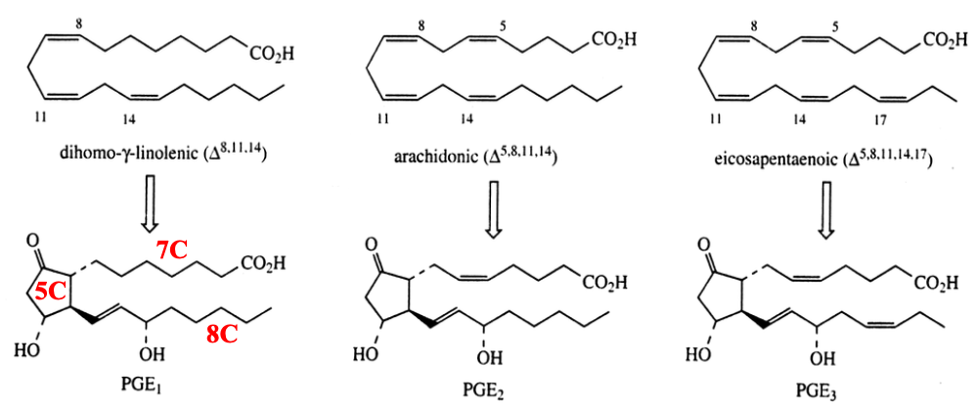
Prostaglandin

Slide 24
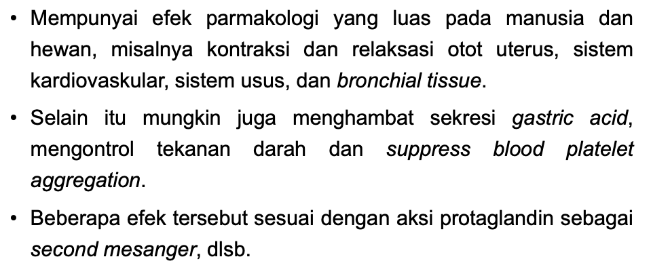


Slide 25
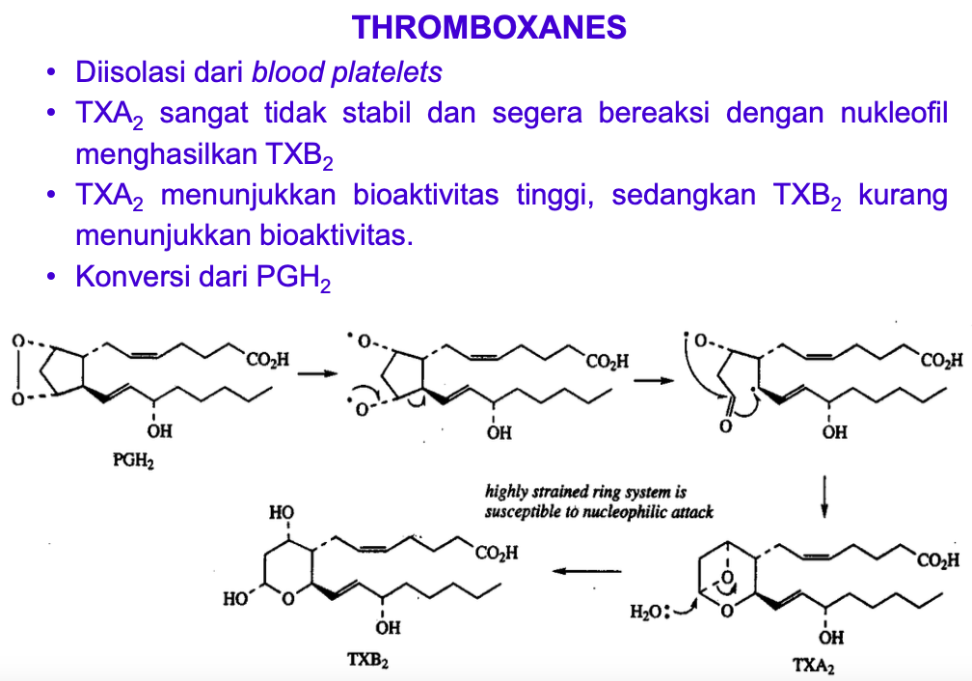

Slide 26
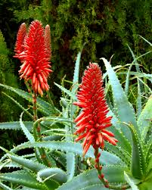
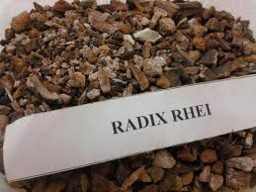
Poliketida
Merupakan senyawa yang dalam biosintesisnya melalui jalur asetat malonat, tanpa proses reduksi pada gugus keton.

Slide 27
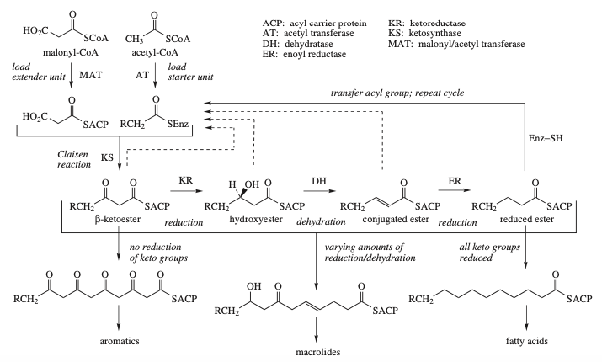
Biosintesis poliketida

Slide 28
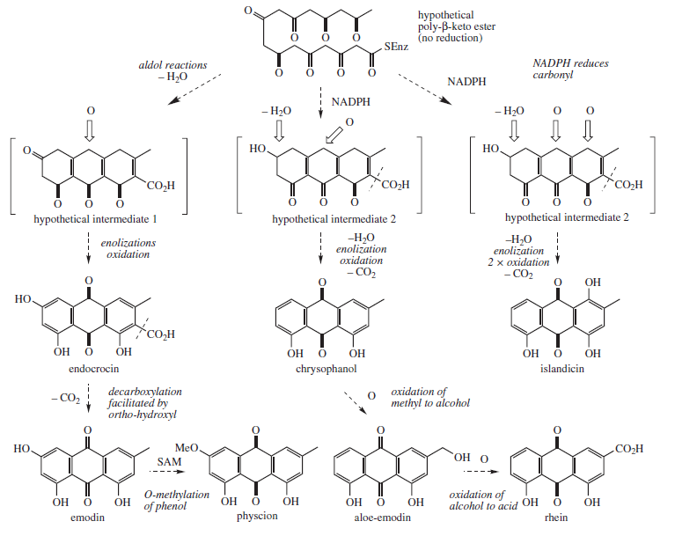
Jalur Poliketida

Slide 29
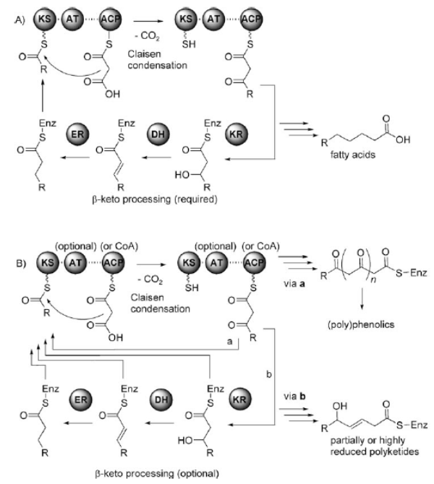

Slide 30
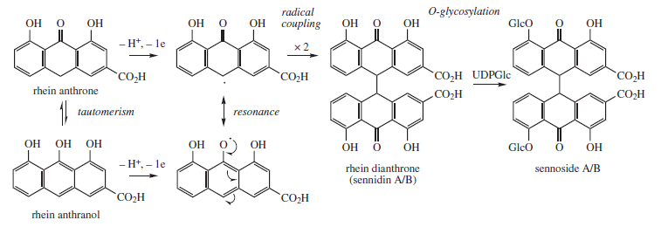
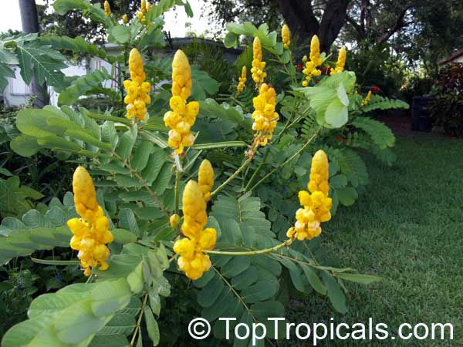
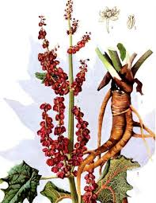
Senyawa contoh jalur poliketida

Slide 31
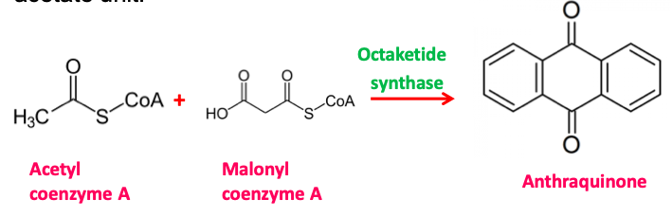
Biosintesis glikosida antrakuinon

Slide 32
Makrolida: Antibiotik eritromycin, azithromycin, Trakrolimus (imunosupresan)
Antibiotik poliena: Amfoterycin
Aflatoksin

Slide 33
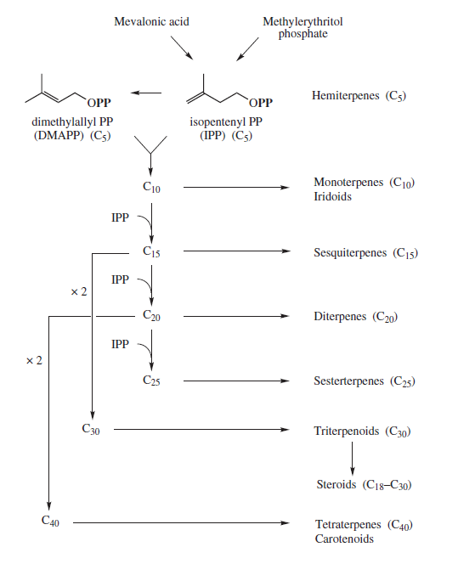
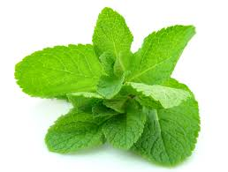
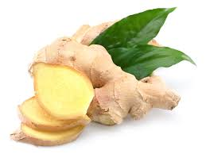
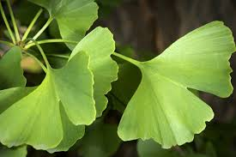
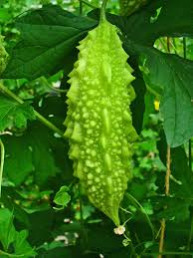
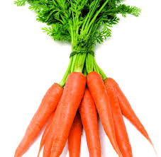
Jalur asetat-mevalonat

Slide 34


Slide 35

Hemiterpen

Slide 36


Monoterpen (C10)

Slide 37

Contoh senyawa monoterpen

Slide 38


Monoterpen (monosiklik & bisiklik)

Slide 39

Sesquiterpen (C15)

Slide 40

Sesquiterpen

Slide 41


Sesquiterpen

Slide 42




Contoh senyawa sesquiterpen

Slide 43

Diterpen (C20)

Slide 44

CONTOH SENYAWA DITERPEN

Slide 45

CONTOH SENYAWA DITERPEN

Slide 46

TRITERPEN (c30)

Slide 47

TRITERPEN

Slide 48


Contoh triterpen

Slide 49


TETRATERPEN (c40)

Slide 50

TETRATERPEN

Slide 51



CONTOH SENYAWA TETRATERPEN

Slide 52



Contoh tetraterpen

Slide 53
TERIMA KASIH

